Slide 1


Diabetes
Universidad Nacional Autónoma de México
Facultad de Estudios Superiores Iztacala
Sistema Endocrino
Alejandro CastilloTrapala
Alumna: Trujillo Villagrán Ma. Isabel
Grupo: 1373

Slide 2
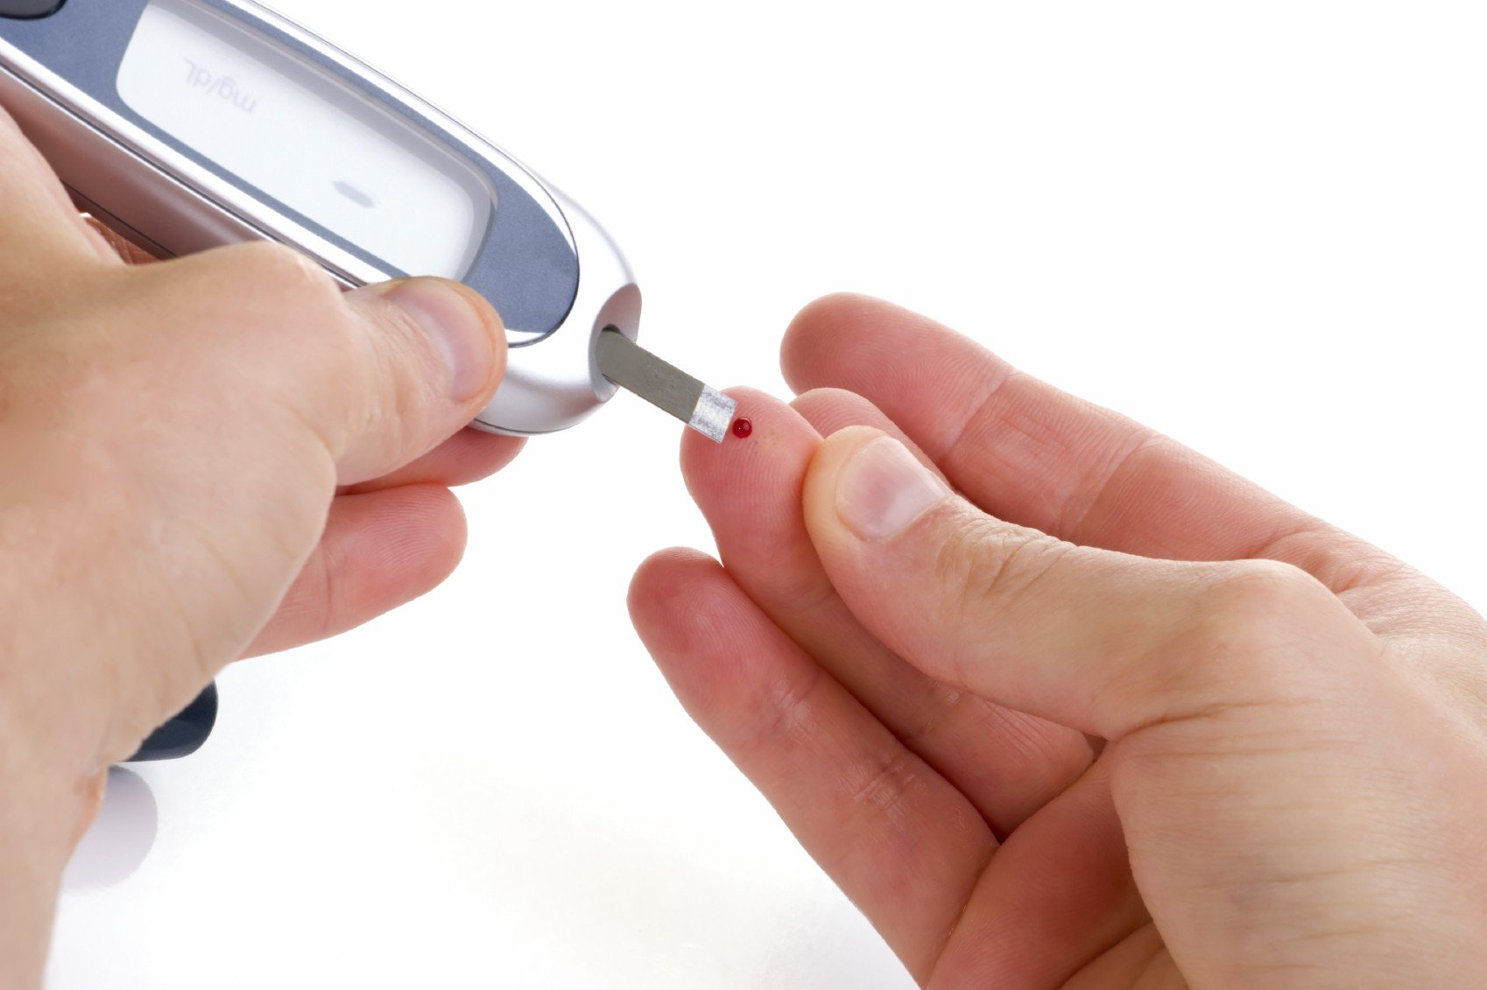
¿Qué es la diabetes?
Es un conjunto de trastornos metabólicos caracterizados por la presencia de hiperglucemia persistente o crónica, resultante de defectos en la secreción de insulina, la resistencia a la acción de ésta para utilizar la glucosa, o ambos; la cual está acompañada de anormalidades en el metabolismo de proteínas, lípidos, sales minerales y electrolitos.

Slide 3

Tipos de diabetes
Según la ADA “American Association Diabetes”

Slide 4
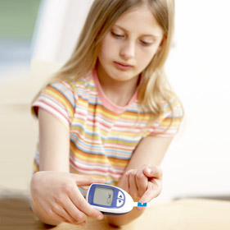
Diabetes Mellitus tipo 1
1.- Diabetes inmunomediada.
Representa el 5 al 10%, se debe a una destrucción autoinmune mediada por células de las células β del páncreas.
La tasa de destrucción de las células β es bastante variable, siendo rápida principalmente infantes y niños (que pueden presentar cetoacidosis, como primera manifestación) y lenta principalmente en adultos.

Slide 5

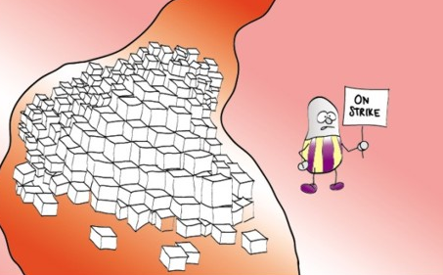
2.-Diabetes idiopática.
Algunas formas de diabetes tipo 1 no tienen etiologías conocidas; estos pacientes tienen insulinopenia permanente, son propensos a cetoacidosis episódica y muestran grados variables de deficiencia de insulina, pero no tienen evidencia de autoinmunidad de las células β y no está asociada con HLA.; aunque está fuertemente heredada.

Slide 6

Diabetes Mellitus tipo 2
Representa alrededor del 90-95% de los diabéticos, con frecuencia tarda años en diagnosticarse, ya que la hiperglucemia se desarrolla gradualmente y en etapas tempranas a menudo no es lo suficientemente grave como para que el paciente note cualquiera de los síntomas clásicos.
Abarca a individuos que tienen resistencia a la insulina

Slide 7


Gran parte de los pacientes son obesos y los que no, pueden tener un mayor porcentaje de grasa corporal distribuida principalmente en el abdomen.
La cetoacidosis rara vez ocurre, por lo general surge por el estrés de otra enfermedad como la infección.
Hay un mayor riesgo de desarrollar complicaciones macrovasculares y microvasculares.
Puede mejorar con la reducción de peso y / o tratamiento farmacológico de la hiperglucemia, pero rara vez se restablece a la normalidad.
El riesgo aumenta con la edad, la obesidad y la falta de actividad física.

Slide 8

Otros tipos específicos de DM:
Defectos genéticos en la función de las células beta o en la acción de la insulina
Enfermedades del páncreas exocrino (como la fibrosis quística)
Inducidas farmacológica o químicamente (como ocurre en el tratamiento del VIH/sida o tras trasplante de órganos).

Slide 9

Diabetes gestacional (GDM):
Es la alteración frecuente en el metabolismo de los hidratos de carbono que se detecta por primera vez durante el embarazo, esta traduce una insuficiente adaptación a la insulino resistencia que se produce en la gestante, aunque suele resolverse después del parto.

Slide 10



Características generales:
Diabetes tipo 2
Cualquiera de los síntomas de DM tipo 1
Visión borrosa
Cortes/moretones que tardan en sanar
Hormigueo o entumecimiento en extremidades
Infecciones recurrentes de la piel, encías o vejiga
A menudo las personas con diabetes tipo 2 no tienen síntomas.
Diabetes tipo 1
Constante necesidad de orinar
Sed inusual
Hambre extrema
Pérdida inusual de peso
Fatiga e irritabilidad extremas

Slide 11
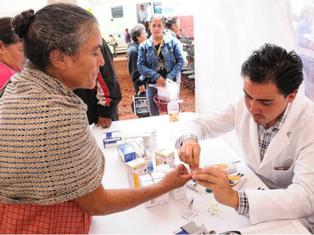
Epidemiología de diabetes en México

Slide 12
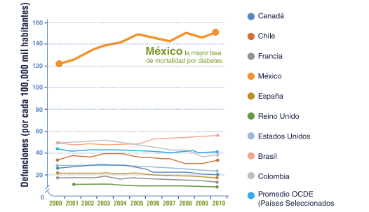
La prevalencia de DM ha ido en aumento durante las últimas décadas.
Nuestro país ocupa el 6to lugar a nivel mundial en número de personas con diabetes, el 1er lugar en mortalidad en América Latina y el 3er lugar en el mundo.
En México, las estadísticas indican que la mortalidad por cada 100,000 mil habitantes representa más del doble que en Brasil, más del triple que en Chile y 14 veces más que Reino Unido.

Slide 13
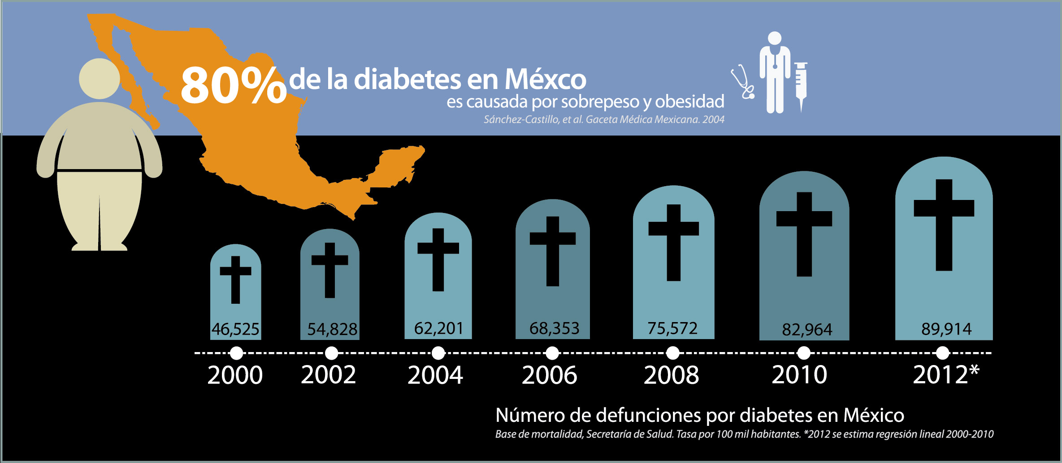
La mortalidad por DM se ha incrementado constantemente desde 1998 hasta 2014, llegando hasta las 94,029 defunciones, y se posicionó como la causa número uno de mortalidad a nivel nacional, según datos del INEGI
Principales causas de muerte en México
Causa de Muerte | Número de defunciones (%)
Diabetes Mellitus | 80,788 (24.7 %)
Enfermedades cardiovasculares | 71,072 (21.73 %)
Enfermedades cerebrovasculares | 31, 236 (9.55 %)
Cirrosis y enfermedades hepáticas | 28,392 (8.68 %)
Homicidios / Violencia | 27,213 (8.32 %)

Slide 14
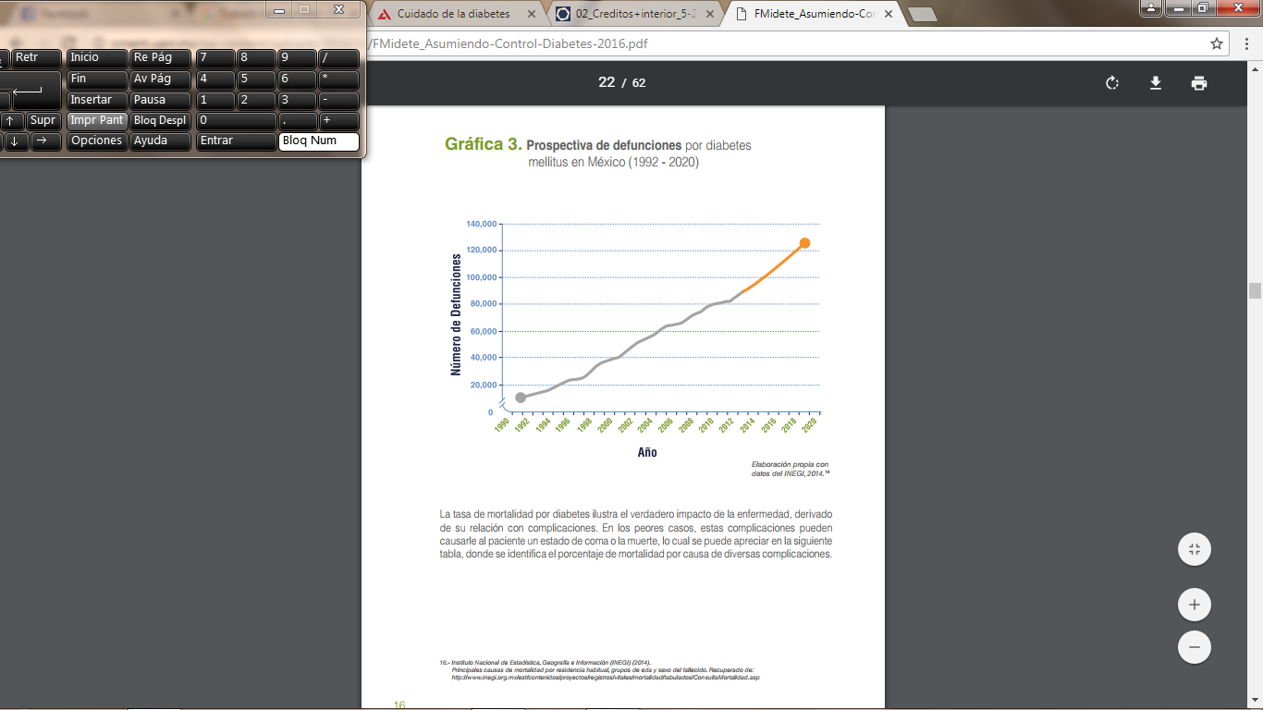
Si la tasa de crecimiento de la mortalidad se mantuviera a un ritmo constante, después de veinte años las muertes se habrían casi triplicado, pasando de poco más de 40,000 mil muertes en 1998 a más 110,000 mil muertes en 2018
Para año 2020 habrá aproximadamente 126,000 mil muertes por diabetes mellitus

Slide 15

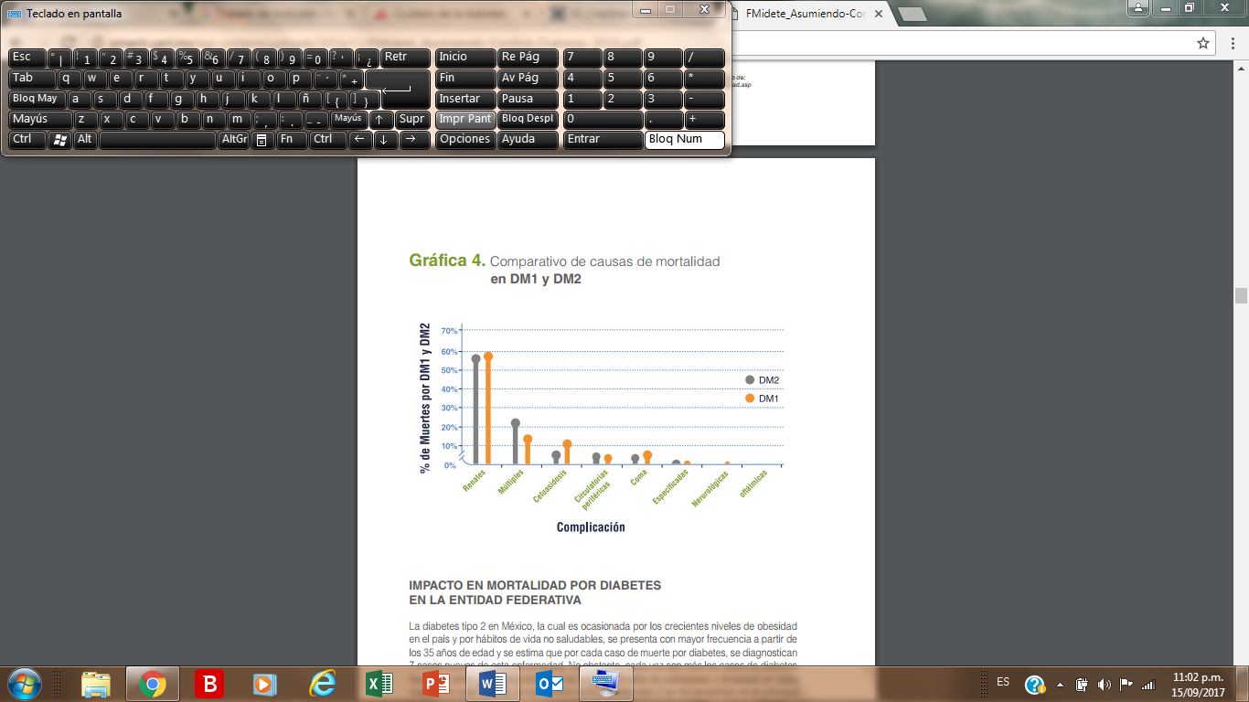
La tasa de mortalidad por diabetes ilustra el verdadero impacto de la enfermedad, derivado de su relación con complicaciones, que pueden llegar a causar estado de coma o la muerte (en el peor de los casos).

Slide 16


Impacto en mortalidad por diabetes en la entidad federativa
Se da por la DM tipo 2 , que se presenta con mayor frecuencia a partir de los 35 años de edad y se estima que por cada caso de muerte por diabetes, se diagnostican 7 casos nuevos.
Cada vez son más los casos de DM tipo 2 en niños y adolescentes, por los mayores niveles de sobrepeso y obesidad en estas etapas.

Slide 17
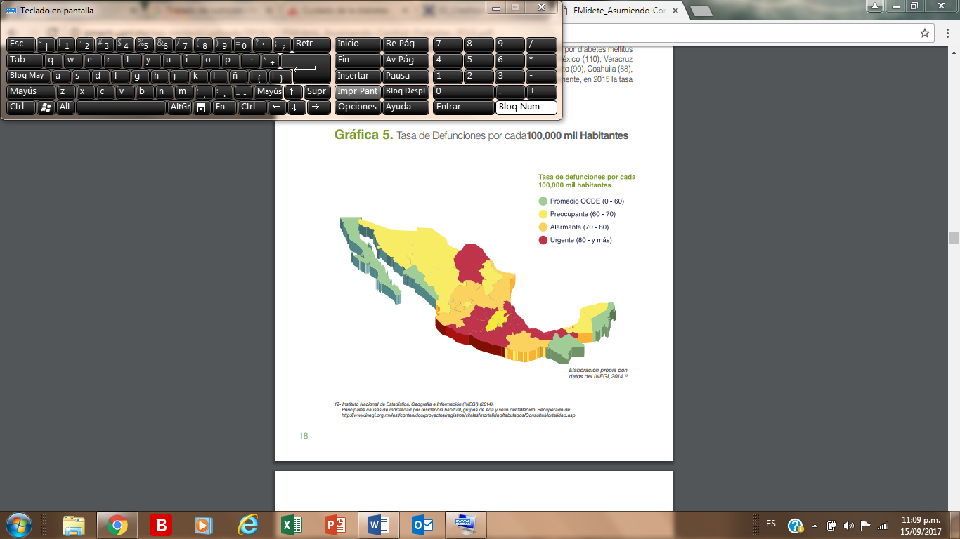
La mayor parte de los estados que reportan altas tasas de mortalidad por diabetes mellitus están ubicadas en la región centro; entidades como:
CDMX (110)
Veracruz (103)
Tlaxcala (93)
Puebla (92)
Tabasco (92).
Comparativamente, en 2015 la tasa de homicidios dolosos fue de 16 por cada 100,000 mil habitantes.

Slide 18

De acuerdo con la ENSANUT existen 6.4 millones de adultos mexicanos con diabetes:
9.2 % de adultos en el país han recibido ya un diagnóstico, pero el total de estas personas podría ser incluso el doble, relacionando el bajo porcentaje de personas que no conocen su condición.
De la población diagnosticada con diabetes:
80 % recibe tratamiento, pero sólo 25 % mantiene un adecuado control médico
24.7 % está en riesgo alto
49.8 % está en riesgo muy alto de padecer las complicaciones.
Del total de la población mayor a 20 años:
4.3 % vive con diabetes e hipertensión.

Slide 19
Bibliografía:
•ADA. (2013). Síntomas de la Diabetes. 20 de Marzo de 2015, de Diabetes care Sitio web: http://www.diabetes.org/es/informacion-basica-de-la-diabetes/sintomas-de-la-diabetes/?referrer=https://www.google.com.mx/
•ADA. (01/01/2013). Diagnóstico y clasificación de la diabetes mellitus. Diabetes care, Vol.36, págs.867-874
•Fundación MÍDETE (2016). Asumiendo el control de la diabetes, México 2016.
•Hernández Rodríguez Manuel; Sastre Gallego Ana (1999). Tratado de nutrición. Madrid: Díaz Santos
Rosario Iglesias González, Lourdes Barutell Rubio, Sara Artola Menéndez, Rosario Serrano Martín. (2014, 05). Resumen de las recomendaciones de la American Diabetes Association (ADA) 2014 para la práctica clínica en el manejo de la diabetes mellitus. Diabetes Práctica, págs. 3-5

